Slide 1
1.7 推理理论
推理的形式结构
判断推理是否正确的方法
推理定律与推理规则
构造证明
直接证明法, 附加前提证明法, 归缪法

Slide 2
逻辑是研究思维结构和规则的科学，推理是逻辑的最终目标。为此，首先应该明确什么样的推理是有效的或正确的。

Slide 3
推理的形式结构—问题的引入
推理：从前提出发推出结论的思维过程
前提(premise或称假设(hypothesis)),是指已知的命题公式A₁, A₂ …A_{n}，结论(conclusion)是推出的命题公式。
例：如果天气凉快，小王就不去游泳；天气凉快；所以小王没有去游泳。
p: 天气凉快，q:小王去游泳
前提： (p→ ¬ q) ∧ p
结论： ¬ q
问题：如何判断推理是否正确？
Notes:
所有的前提都是合取关系

Slide 4
推理的形式结构
定义 若对于每组赋值，或者A₁∧A₂∧…∧ A_{k} 均为假，
或者当A₁∧A₂∧…∧A_{k}为真时, B也为真, 则称由A₁,
A₂, …, A_{k}推B的推理正确, 否则推理不正确（错误）.
“A₁, A₂, …, A_{k} 推B” 的推理正确
当且仅当 A₁∧A₂∧…∧A_{k}→B为重言式.
推理的形式结构: A₁∧A₂∧…∧A_{k}→B 或
前提： A₁, A₂, … , A_{k}
结论： B
若推理正确，则记作：A₁∧A₂∧…∧A_{k}⇒B.
Notes:
正确的推理或有效的推理即是指 A1∧A2 ∧…∧An −>B 是重言式
此时称 B 是 A1, A2 …An 的逻辑推论或有效结论

Slide 5
推理的形式结构
解推理问题的基本方法是：
1. 将命题符号化
2. 写出前提、结论和推理的形式结构
3. 对推理形式的正确性进行判断
这里考虑的是推理形式结构的有效性，而不是结论的正确性。

Slide 6
判断推理是否正确的方法
真值表法
等值演算法 判断推理是否正确
主析取范式法
构造证明法 证明推理正确
说明：用前3个方法时采用形式结构
“ A₁∧A₂∧…∧A_{k}→B” .
用构造证明时, 采用
“前提: A₁, A₂, … , A_{k}, 结论: B”.

Slide 7
实例
例 判断下面推理是否正确
(1) 若今天是1号，则明天是5号. 今天是1号. 所
以明天是5号.
解 设 p：今天是1号，q：明天是5号.
推理的形式结构为: (p→q)∧p→q
证明（用等值演算法）
(p→q)∧p→q
⇔ ¬((¬p∨q)∧p)∨q
⇔ ¬p∨¬q∨q ⇔ 1
得证推理正确

Slide 8
实例 (续)
(2) 若今天是1号，则明天是5号. 明天是5号. 所以今天是1号.
解 设p：今天是1号，q：明天是5号.
推理的形式结构为: (p→q)∧q→p
证明（用主析取范式法）
(p→q)∧q→p
⇔ (¬p∨q)∧q→p
⇔ ¬ ((¬p∨q)∧q)∨p
⇔ ¬q∨p
⇔ (¬p∧¬q)∨(p∧¬q)∨ (p∧¬q)∨(p∧q)
⇔ m₀∨m₂∨m₃
结果不含m₁, 故01是成假赋值，所以推理不正确.

Slide 9
采用判定公式类型的方法来判断推理形式的正确与否具有一般性、广泛性的优点，
但不足也很明显：
不能直观看出由前提A到结论B的推演过程
而且也难于推广到谓词逻辑中使用
建立推理演算的证明方法（亦称演绎法）
从前提 A1, A2, …, An 出发
配合使用基本推理公式和几条推理规则
逐步推演出结论 B

Slide 10
推理定律——重言蕴涵式
重要的推理定律
A ⇒ (A∨B) 附加律
(A∧B) ⇒ A 化简律
(A→B)∧A ⇒ B 假言推理/分离式
(A→B)∧¬B ⇒ ¬A 拒取式
(A∨B)∧¬B ⇒ A 析取三段论
(A→B)∧(B→C) ⇒ (A→C) 假言三段论
(A↔B)∧(B↔C) ⇒ (A↔C) 等价三段论
(A→B)∧(C→D)∧(A∨C) ⇒ (B∨D) 构造性二难

Slide 11
推理定律 (续)
(A→B)∧(¬A→B) ⇒ B 构造性二难（特殊形式）
(A→B)∧(C→D)∧( ¬B∨¬D) ⇒ (¬A∨¬C)
破坏性二难
证明:描述推理过程的命题公式序列，其中每个命题公式或者是已知的前提，或者是由前面的命题公式应用推理规则得到的结论.

Slide 12
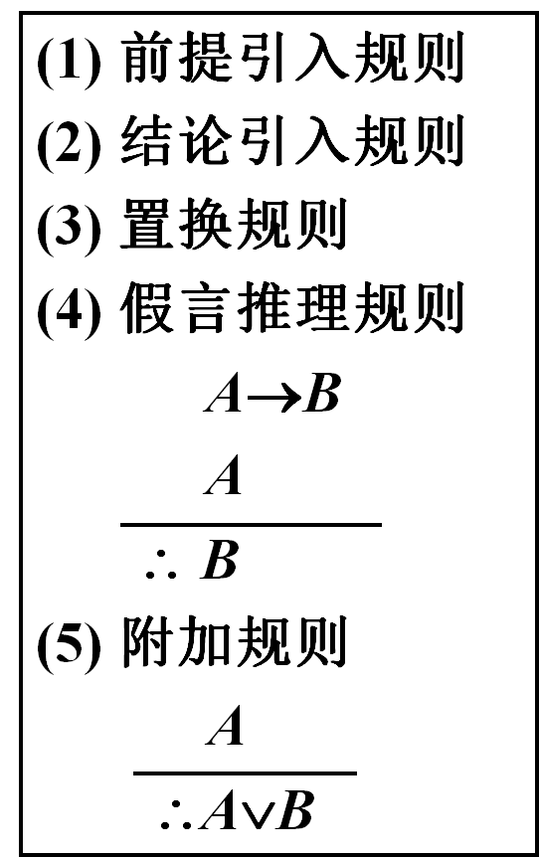
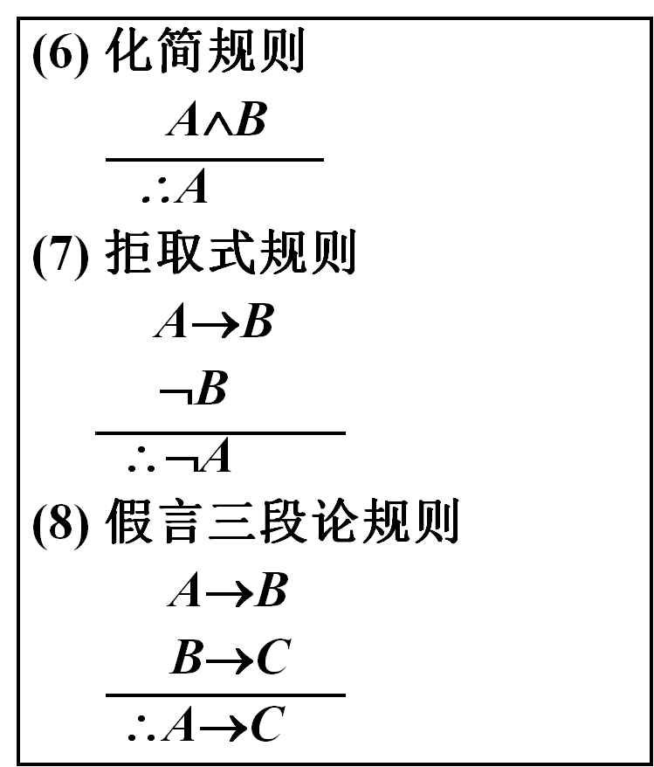
推理规则
Notes:
(a) 前提引入规则
在证明的任何步骤上，都可引入前提。
(b) 结论引入规则
在证明的任何步骤上，所证明的结论都可以作为后续证明的前提。
(c) 代入规则
与命题逻辑等值演算中的代入规则相同。
(d) 置换规则
在证明的任何步骤上，命题公式中的任何子命题公式都可以用与之等值的命题公式置换
(A−>B)∧((B∧C)->r) -> ((A∧C)->r) 是重言式

Slide 13
推理规则(续)
(9) 析取三段论规则
A∨B
¬B
∴A
(10)构造性二难推理规则
A→B
C→D
A∨C
∴B∨D
(11) 破坏性二难推理规则
A→B
C→D
¬B∨¬D
∴¬A∨¬C
(12) 合取引入规则
A
B
∴A∧B
Notes:
东方朔偷饮了汉武帝求得的据说饮了能够不死的酒，汉武帝要杀他，他说：“如果这酒真能使人不死，那么你就杀不死我；如果这酒不能使人不死(你能杀得死我)，那么它就没有什么用处；这酒或者能使人不死，或者不能使人不死；所以你或者杀不死我，或者不必杀我。”这就是一个二难推理。汉武帝认为他说得有理，就放了他。
传统逻辑里一类有3个前提的演绎推理。其中一个前提是选言命题，另两个是假言命题。古希腊辩论中常用这类推理，原意为双重假定，并无“难”意。
真假话与被恨
父亲对他那喜欢到处游说的儿子说，“你不要到处游说。如果你说真话，那么富人恨你；如果你说假话，那么穷人恨你。既然游说只会招致大家恨你，你又何苦为之呢?”在这里，父亲劝儿子就使用了一个二难推理，形式是：
如果你说真话，那么富人恨你；
如果你说假话，那么穷人恨你；
或者你说真话，或者你说假话；
总之，有人恨你。
林妹妹致疾
《红楼梦》第六十四回载：贾宝玉从林黛玉的丫环雪雁处得知林黛玉在私室内用瓜果私祭时想：“大约必是七月，因为瓜果之节，家家都上秋季的坟，林妹妹有感于心，所以在私室自己奠宗……”，怎么呢?贾宝玉又想：“但我此刻走去，见她伤感，必极力劝解，又怕她烦恼郁结于心；若不去，又恐她过于伤感，无人劝止，两件皆足致疾……”如果我们将贾宝玉的后一段想法稍加简化，那么，就可构成如下一个简单构成式的二难推理：
如果我去林妹妹处，足以致疾；如果我不去林妹妹处，也足以致疾，
或者我去林妹妹处，或者我不去林妹妹处，
总之，皆足以致疾。

Slide 14
构造证明之一——直接证明法
例 构造下面推理的证明：
若明天是星期一或星期三，我就有课. 若有课，今天必备课. 我今天下午没备课. 所以，
明天不是星期一和星期三.
解 设 p：明天是星期一，q：明天是星期三，
r：我有课，s：我备课
推理的形式结构为
前提：(p∨q)→r, r→s, ¬s
结论：¬p∧¬q

Slide 15
直接证明法 (续)
证明
① r→s 前提引入
② ¬s 前提引入
③ ¬r ①②拒取式
④ (p∨q)→r 前提引入
⑤ ¬(p∨q) ③④拒取式
⑥ ¬p∧¬q ⑤置换

Slide 16
构造证明之二——附加前提证明法
欲证明
前提：A₁, A₂, …, A_{k}
结论：C→B
等价地证明
前提：A₁, A₂, …, A_{k}, C
结论：B
理由： (A₁∧A₂∧…∧A_{k})→(C→B)
⇔ ¬( A₁∧A₂∧…∧A_{k})∨(¬C∨B)
⇔ ¬( A₁∧A₂∧…∧A_{k}∧C)∨B
⇔ (A₁∧A₂∧…∧A_{k}∧C)→B

Slide 17
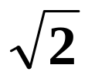
附加前提证明法 (续)
例 构造下面推理的证明:
2是素数或合数. 若2是素数，则 是无理数.
若 是无理数，则4不是素数. 所以，如果4是
素数，则2是合数.
用附加前提证明法构造证明
解 设 p：2是素数，q：2是合数，
r： 是无理数，s：4是素数
推理的形式结构
前提：p∨q, p→r, r→¬s
结论：s→q

Slide 18
附加前提证明法 (续)
证明
① s 附加前提引入
② p→r 前提引入
③ r→¬s 前提引入
④ p→¬s ②③假言三段论
⑤ ¬p ①④拒取式
⑥ p∨q 前提引入
⑦ q ⑤⑥析取三段论
请用直接证明法证明之
Notes:
直接证明法:
①p∨q 前提引入
②p→r 前提引入
③r→¬s 前提引入
④p→¬s ②③假言三段论
⑤s→¬p ④置换假言易位
⑥¬p→q ①置换蕴含等值
⑦ s→q ⑤⑥假言三段论

Slide 19
练习：构造下面推理的证明:
前提:¬p∨q, ¬q∨r, r→s
结论: p→s
证明：
(1) p 附加前提引入
(2) ¬p∨q 前提引入
(3) q (1) (2) 析取三段论
(4) ¬q∨r 前提引入
(5) r (3) (4) 析取三段论
(6) r→s 前提引入
(7) s (5) (6) 假言推理
推理正确， p→s是有效结论

Slide 20
构造证明之三——归谬法(反证法)
欲证明
前提：A₁, A₂, … , A_{k}
结论：B
将¬B加入前提，若推出矛盾，则得证推理正确.
理由:
A₁∧A₂∧…∧A_{k}→B
⇔ ¬(A₁∧A₂∧…∧A_{k})∨B
⇔ ¬(A₁∧A₂∧…∧A_{k}∧¬B)
括号内部为矛盾式当且仅当 (A₁∧A₂∧…∧A_{k}→B)为
重言式
Notes:
欲证明：
前提：A1，A2，…，An
结论：B
可以等价地证明：
前提：A1，A2，…，An，~B
结论：矛盾

Slide 21
归谬法 (续)
例 构造下面推理的证明
前提：¬(p∧q)∨r, r→s, ¬s, p
结论：¬q
证明（用归缪法）
① q 结论否定引入
② r→s 前提引入
③ ¬s 前提引入
④ ¬r ②③拒取式

Slide 22
归谬法 (续)
⑤ ¬(p∧q)∨r 前提引入
⑥ ¬(p∧q) ④⑤析取三段论
⑦ ¬p∨¬q ⑥置换
⑧ ¬p ①⑦析取三段论
⑨ p 前提引入
⑩ ¬p∧p ⑧⑨合取
请用直接证明法证明之
Notes:
直接证明法:
①r→s 前提引入
②¬s 前提引入
③ ¬r ①② 拒取式
④ ¬(p∧q)∨r 前提引入
⑤ ¬(p∧q) ③④析取三段论
⑥ ¬p∨¬q ⑤置换
⑦p 前提引入
⑧¬q ⑥⑦析取三段论

Slide 23
课堂练习：
构造下面的推理证明：
如果小张守第一垒并且小李向B队投球，则A队将取胜；A队未取胜或者A队成为联赛第一名；A队没有成为联赛第一名；小张守第一垒；因此，小李没向B队投球。

Slide 24
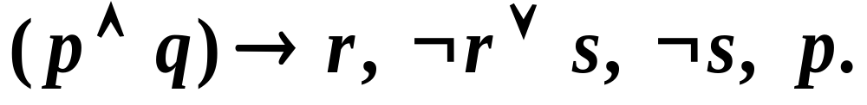
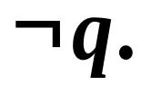
解：
先将命题符号化：
p: 小张守第一垒。 q: 小李向B队投球。
r: A队取胜。 s: A队成为联赛第一名。
前提：
结论：
证明：用归谬法证。

Slide 25

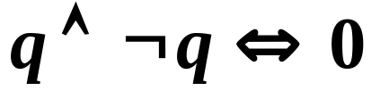
① q 结论的否定引入
② 前提引入
③ ¬s 前提引入
④ ¬r ②③析取三段论
⑤ (p∧q) →r 前提引入
⑥ ¬ (p∧q) ④ ⑤拒取式
⑦ ¬ p∨ ¬ q ⑥ 置换
⑧ p 前提引入
⑨ ¬ q ⑦ ⑧析取三段论
⑩ q ∧ ¬ q ① ⑨合取
由于 ，所以推理正确。

Slide 26
课后练习
构造下面推理的证明：
(1) 前提： p∨q, p→s, q→r
结论： s∨r
(2) 前提： p→ (q→r), ¬s∨p, q
结论： s→r
(3) 前提：¬r∨s, s→q，¬q
结论： r↔q

